Slide 1
ONDOKUZ MAYIS ÜNİVERSİTESİ
ZİRAAT FAKÜLTESİ
TARLA BİTKİLERİ
YEM BİTKİLERİNİN GENEL ESASLARI
T.C.

Slide 2
Tarla bitkilerinde uygulanan başlıca ekim yöntemleri;
1.Serpme ekim
2.Sıraya ekim
a. Düz mibzerlerle ekim
b.Baskılı mibzerlerle ekim
üstten baskılı düz ekim yapan mibzerlerle ekim
yandan baskılı mibzerlerle ekim
üstten baskılı mibzerlerle ekim
c.Gübre ile tohumu beraber veren kombine mibzerle ekim
gübre ile tohumu birlikte aynı şeride veren kombine mibzerlerle ekim
gübreyi ayrı şeride,tohumu ayrı şeride veren kombine mibzerlerle ekim
d.Pnömatik mibzerlerle ekim
3.Ocağa ekim

Slide 3
Serpme ekim daha çok küçük ve eğimli arazilerde ekim makinesinin çalışamadığı koşullarda uygulanır.
Ocakvari ekim daha çok patates ve yerelması gibi yumru veya soğanlarıyla üretilen bitkilerin dikiminde ve bazı endüstri bitkilerinin ekiminde uygulanır.
Tarla bitkileri yetiştiriciliğinde en uygun ekim yöntemi sıraya ekimdir.
Bitkilerin sıraya ekilmesi;
(1) bakım işlerini kolaylaştırır,
(2)bitkilerin su, besin maddesi ve ışıktan eşit faydalanmasına yardımcı olur;
(3) çapalama, gübreleme, ilaçlama gibi bakım işlerinin ve hasadın makine ile yapılmasını sağlar. Sıraya ekimde; düz mibzer, baskılı mibzer, kombine mibzer ve pnömatik mibzer gibi farklı ekim makineleri kullanılır.

Slide 4
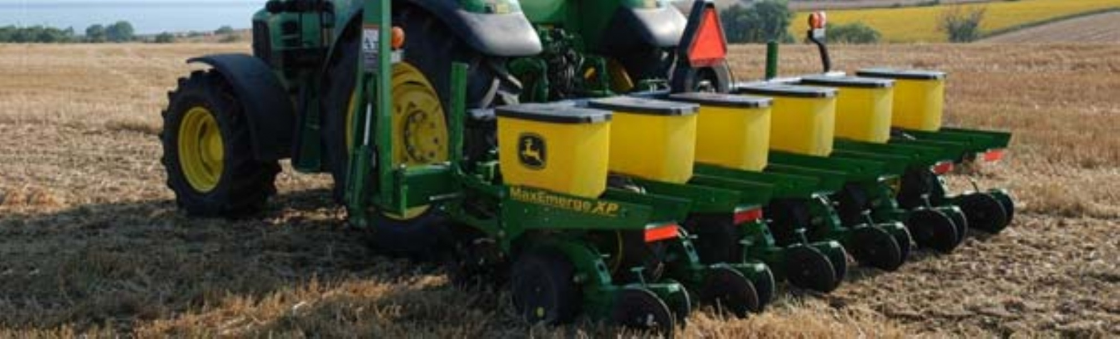
Düz Mibzer

Slide 5
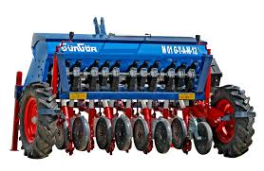
Baskılı Mibzer

Slide 6
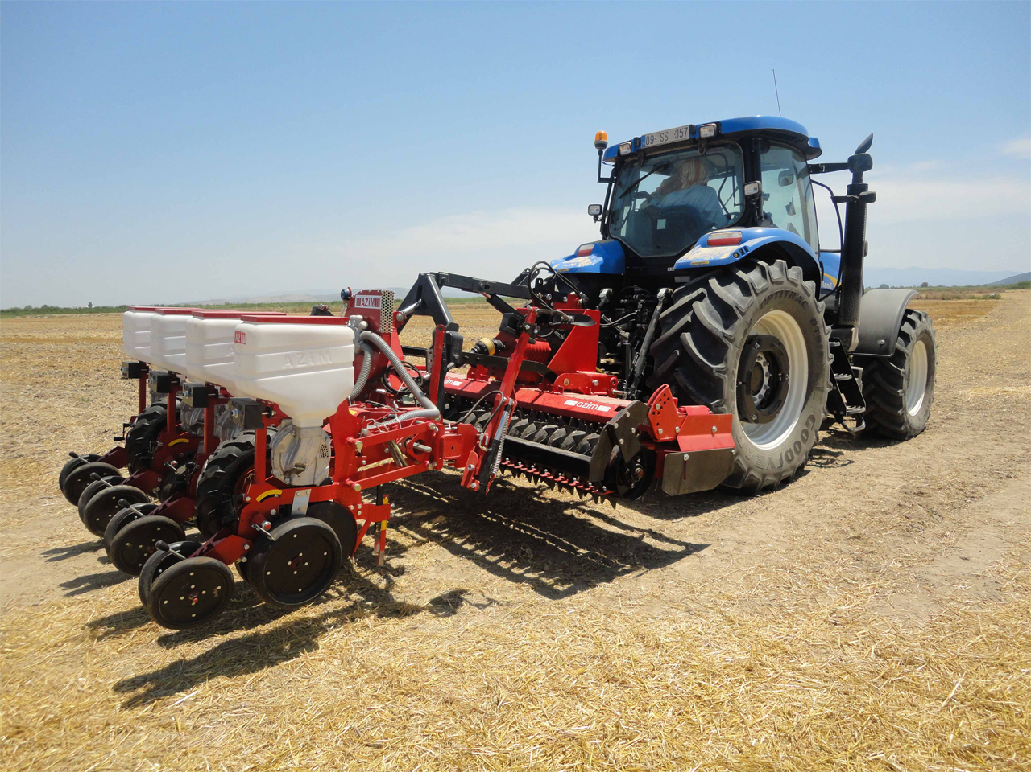
Kombine Mibzer

Slide 7
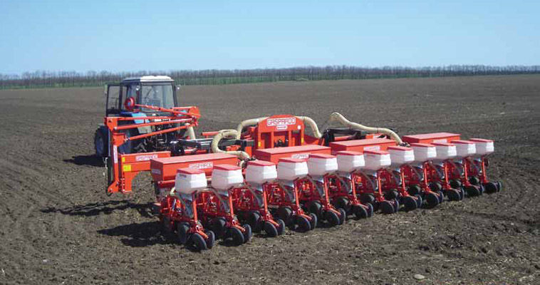
Pnömatik mibzer

Slide 8
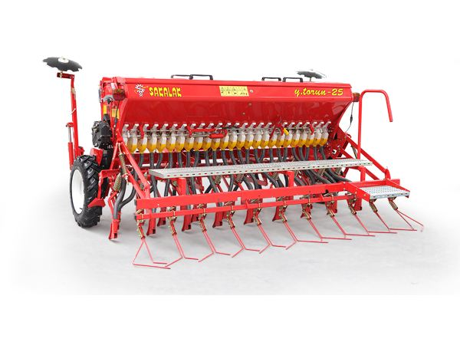
KOMBİNE ŞANZIMANLI HUBUBAT EKİM MAKİNESİ

Slide 9
İyi bir ekim makinesi;
(1) sıra üzeri ve sıra arası mesafeyi,
(2) ekim derinliğini,
(3) tohumluk ve gübre miktarını
ayarlayabilmelidir.
Kullanılan mibzerin ekici ayaklarının arkasında tohumun üzerindeki toprağı bastıran baskı tekerleklerinin olması, hem tohumların toprakla iyice sıkışması hem de genç sürgünlerin soğuktan korunmasını sağlayan oluklar oluşması bakımından çok önemlidir. Ekim makinelerinin iyi çalışabilmesi için tarlanın iyi tesviye edilmiş ve tohum yatağının iyi hazırlanmış olması gerekir. Ayrıca ekim derinliğinde tohum çimlenmesine yetecek kadar nem bulunmalıdır.

Slide 10
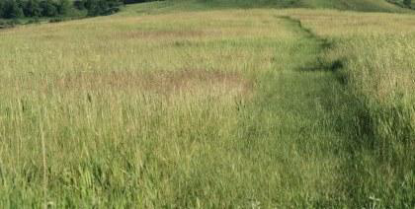
AYRIK

Slide 11
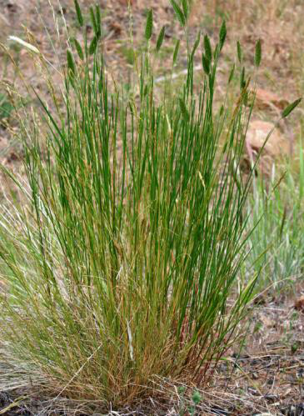
Toprak hazırlığı
Ayrık üretiminde sonbaharda pullukla normal derinlikte toprak işlemesi yapılmalıdır. Daha sonra ilkbaharda ekim yapılacak toprağın birkaç cm’lik yüzeyi ufalanarak tohum yatağı hazırlanmalıdır. Toprak hazırlığında dikkat edilecek en önemli konu yabancı ot mücadelesidir.
Toprak tavının kaçma ihtimali olan topraklarda ekim öncesi yabancı ot ilacı kullanılmalıdır. Toprak tavının kaçma ihtimali olmayan yerlerde ise ekimden önce diskaro veya kazayağı ile yüzeysel bir sürüm yapılmalıdır.

Slide 12
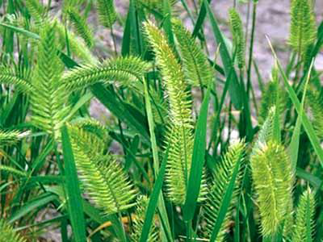
Otlak ayrığı: Otlak ayrığı tohumları küçük olduğu için mutlaka iyi bir tohum yatağı hazırlanmalıdır.
Sıra arası mesafe: Kıraç şartlarda ot üretimi amacıyla ekim yapılacaksa 30–40 cm, tohum üretimi amacıyla 50–100 cm sıra arası mesafe ayarlanmalıdır.
Ekim derinliği: Ekim derinliği 2–4 cm olmalıdır.
Ekilecek tohum miktarı: Çayır-mera tesisi amacıyla dekara 0,75–1,2 kg, tohum üretimi amacıyla ise dekara 0,25–0,5 kg tohum ekilmelidir.

Slide 13
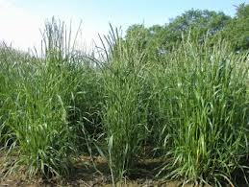
ÇİM
Toprak hazırlığı: Çim ekimi yapılacak tarla sonbaharda normal derinlikte sürülür. İlkbaharda iyi bir tohum yatağı hazırlanmalıdır. Bu amaçla toprak ufalanarak ekime hazır hâle getirilmelidir.
Toprak hazırlığında dikkat edilecek en önemli konu yabancı ot temizliğidir. Sorun oluşturacak yabancı otlar kültürel ve kimyasal yollarla tarladan uzaklaştırılmalıdır.

Slide 14
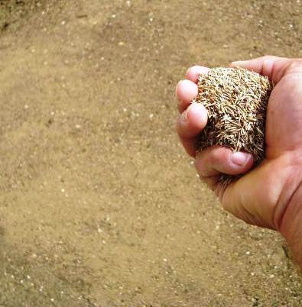
Ekim: Çim türleri ot üretimi amacıyla yalnız veya karışık şekilde ekilebilir.
Ekim zamanı: Çimlerde ekim zamanı bölgenin iklim özellikleri ve ekilecek çeşide bağlı olarak değişir. Kışların çok soğuk geçmediği bölgelerde sonbahar ekimi, kış aylarının ılık geçtiği bölgelerde, kış merası amacıyla çim yetiştirilecekse erken sonbahar ekimi ve kış aylarının çok soğuk geçtiği bölgelerde erken ilkbaharda ekim yapılmalıdır.
Ekim şekli: Çim ekimi uygun mibzerlerle yapılmalıdır. Peyzaj amaçlı küçük alan ekimlerinde elle serpme yöntemi ile ekim yapılabilir.

Slide 15
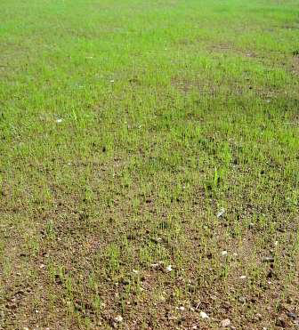
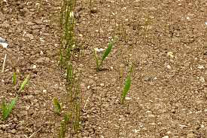
Sıra arası mesafe: Çim ekiminde bakım işlerini kolaylaştırmak ve bitkinin gelişimine yardımcı olmak amacıyla 20–40 cm sıra aralığı mesafe bırakılmalıdır.
Ekim derinliği: Çimler küçük tohumlara sahip olduğundan ekim derinliği 0,6–1,3 cm olmalıdır.

Slide 16
Atılacak tohum miktarı:
Ot üretimi amacıyla çim bitkisi yalnız ekilecekse dekara 1,5–2 kg tohum atılır. Toprak koruma amacıyla ekim de ise dekara 3–3,5 kg tohum atılmalıdır. Karışık ekimlerde kullanılacak tohum miktarı karışım içerisindeki çim oranına göre ayarlanır.

Slide 17
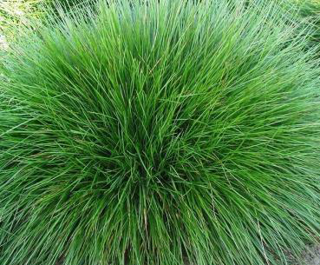
YUMAK
Toprak hazırlığı:
Yumak ekimi yapılacak tarlada sonbaharda normal derinlikte bir sürüm yapılmalı ve ilkbaharda ekimin yapılacağı tarla birkaç cm’lik yüzeyden ufalanmalıdır. Ekimden önce tohum yatağı merdane ile bastırılmalıdır.

Slide 18
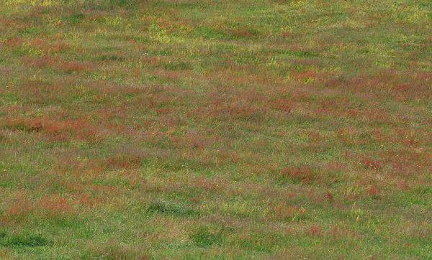
Toprak hazırlığı: Yumak ekimi yapılacak tarlada sonbaharda normal derinlikte bir sürüm yapılmalı ve ilkbaharda ekimin yapılacağı tarla birkaç cm’lik yüzeyden ufalanmalıdır. Ekimden önce tohum yatağı merdane ile bastırılmalıdır.

Slide 19
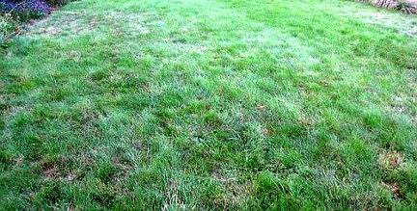
Ekim: Yumak türlerinin ekiminde genel olarak aşağıdaki verilere göre ekim yapılmalıdır.
Ekim zamanı: Yumak türleri kış soğuklarından zarar görmediği için hem ilkbaharda hem de sonbaharda ekim yapılabilir fakat sonbahar ekimi daha uygun olmaktadır.
Ekim şekli: Yumak ekiminin mibzerle yapılmalıdır fakat mibzer kullanma imkanının olmadığı yerlerde serpme ekim yapılabilir.

Slide 20
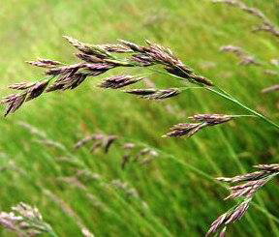
Sıra arası mesafe: Mibzerle ekimde sıra arası mesafe 30 cm olmalıdır.
Ekim derinliği: Ekim derinliği yumak türlerine bağlı olarak değişebilir. Tohumun büyüklüğüne bağlı olarak 0,6–1 cm derinliğe ekim yapılmalıdır.
Atılacak tohum miktarı: Yumak bitkisi ot üretimi amacıyla yalnız ekiliyorsa 1,5–2 kg/da, tohum üretimi amacıyla yapılıyorsa 1–1,5 kg/da tohum kullanılmalıdır.
Ekim sonrası toprak ağır bir tapan veya merdane ile bastırılmalıdır.

Slide 21
Kılçıksız brom farklı toprak şartlarında yetişebilir fakat killi-tınlı, drenajı iyi, derin yapılı, bitki besin maddelerince zengin ve nemli topraklarda daha iyi gelişir. Alkali topraklara karşı dayanıklığı yüksek, tuzlu topraklara ise orta derecededir.

Slide 22
BROM
Toprak hazırlığı:
Kılçıksız brom ekilecek tarla sonbaharda normal derinlikte sürülmelidir. Ekim zamanına bağlı olarak ilkbahar veya sonbaharda ekimin yapılacağı birkaç cm’lik toprak yüzeyi ufalanmalıdır. Tarlada yabancı ot oranı fazla ise kılçıksız bromdan bir yıl önce sık bir hububat ekilmelidir. Yabancı otlarla mücadele için toprak tavının kaçma ihtimali olan topraklarda, yabancı otun cinsine göre ekim öncesi yabancı ot ilacı ile ilaçlama yapılmalıdır.

Slide 23
Ekim: Kılçıksız brom ekiminde dikkat edilmesi geren başlıca konular şunlardır:
Ekim zamanı: Kılçıksız brom ekimi iklim şartlarına bağlı olarak ilkbahar veya sonbaharda yapılabilir. Karışık ekim yapılacaksa (baklagil yem bitkileri ile); soğuk iklime sahip bölgelerde ilkbaharda, ılıman iklime sahip bölgelerde sonbaharda ekilebilir fakat her iki ekimin de yapılabildiği bölgelerde yabancı ot rekabetinin azlığından ve kış yağışlarından yeterince faydalanma açısından ekimde sonbahar dönemini tercih edilmelidir.

Slide 24
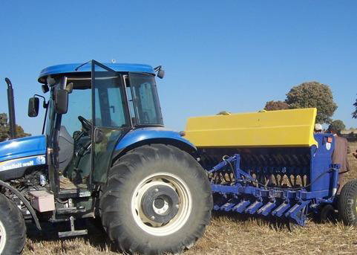
Ekim şekli:
Kılçıksız brom bitkisi elle serpme veya mibzerle sıraya ekilebilir fakat küçük tohumlu olması, belli derinliğe ve belli miktarda ekilmesi gerektiğinden mibzerle ekilmesi daha uygundur.

Slide 25
Sıra arası mesafe: Kılçıksız brom ot üretimi amacıyla yetiştiriliyorsa 50–60 cm, hayvan otlatma amacıyla yetiştiriliyorsa 40–50 cm, tohum üretimi amacıyla yetiştiriliyorsa 70–80 cm sıra arası mesafede ekilmelidir.
Ekim derinliği: Ekim derinliği 1–1,5 cm olmalıdır
Atılacak tohum miktarı: Dekara atılacak tohum miktarı ekim şekline göre değişmektedir. Kılçıksız brom yalnız ekilecekse 1,5–2 kg/da, karışık ekilecekse 1 kg/da tohum kullanılmalıdır.

Slide 26
YONCA
Toprak hazırlığı: Kuvvetli ve sağlıklı bir kök gelişimini teşvik için toprak derin işlenmelidir. Derin işlenemiyorsa dip kazan ile toprağın yırtılarak gevşetilmesi gerekmektedir. İyi bir tohum yatağının hazırlanması çok önemlidir. Yonca ekilecek olan tarlanın tesviyesi ve drenajı çok iyi olmadır. Çünkü yonca toprak yüzeyinde biriken sudan zarar görmektedir. Toprak tesviyesi genelde %0,01 meyilli olmalıdır.
Ekim yöntemi: Yonca ekimi için geliştirilmiş özel ekim mibzerleri vardır. Bunların kullanılması halinde ekim daha kolay ve düzgün bir şekilde yapılır. Bunlar mevcut değilse diğer ekim mibzerlerinden yararlanmak da mümkündür.

Slide 27
Ekim derinliği: Normal ekimde 0,5-2 cm arasındadır. Hafif topraklarda bir miktar daha derine ekim yapılabilir.
Tohumluk miktarı: Yaklaşık 2 kg/da tohum miktarı makineli ve sıraya ekimde uygundur. Elle serpme ekimde ise daha yüksek tohumluk miktarları kullanılmalıdır.
Ekim yapıldıktan sonra toprağın bastırılması için merdane geçirilmesi yonca tohumlarının toprakla temasını sağlaması açısından çok yerindedir. Sıra arası mesafesinin 10-20 cm olması uygundur.

Slide 28
Ekim derinliği: Normal ekimde 0,5-2 cm arasındadır. Hafif topraklarda bir miktar daha derine ekim yapılabilir.
Ekim zamanı; Akdeniz ikliminin hakim olduğu yerlerde ekim zamanı sonbahardır. Ege Bölgesinde ekim için en uygun zaman 1 Ekim-1 Kasım arasıdır.
Tohumluk miktarı: Yaklaşık 2 kg/da tohum miktarı makineli ve sıraya ekimde uygundur. Elle serpme ekimde ise daha yüksek tohumluk miktarları kullanılmalıdır.

Slide 29
PM-785 Pnömatik Hassas Ekim Makinası
Şeker Pancarı,Kimyon,Yonca,Kırmızı Pancar,Karnabahar,Turp,Yem Pancarı,Kavun,Tütün,Soğan,Karpuz,Ispanak,Havuç,Salatalık,Maydonoz,Susam,Ayçiçeği,Marul,Domates,Bezelye,Hardal,Biber,Bamya,Koşkonmaz,Patlıcan,Soya Fasulyesi,Şalgam,Pırasa,Küçük Fasulye,Acur,Lahana,Acebek,Çiçek Tohumu,Brüksel Lahanası,Nohut,Dere Otu,Kıvırcık Lahana,Frenk

Slide 30
FİĞ
Adi fiğ tohumları iri oldukları için ekimi oldukça kolaydır. Bazı yörelerimizde fiğ elle serpilerek ekilmektedir. Ancak, bu tür ekimlerde tohum kaybı fazla olacağı gibi ekim derinliği ayarlanamayacağı için çıkış düzenli olmaz. Bu nedenle fiğin sıraya ekimi tercih edilmelidir. Tohumlarının iriliği nedeni ile fiğ, tahıl ekim makineleri ile kolayca ekilebilir. Fiğ ot üretimi amacıyla sıra arası 20-30 cm olacak şekilde ekilebilir. Ekim oranı ise 10-12 kg/da olmalıdır. Dane üretimi için ise sıra arası 30-50 cm bırakılmalı ve dekara 8-10 kg tohum atılmalıdır. Fiğ+tahıl ekimi biraz güçtür. İki tohum karıştırılarak ekim yapılırsa fiğ genellikle daha hızlı akacağından ekimin başladığı yerlerde fiğ, sona erdiği yerlerde tahıl oranı fazlalaşır. Bunu önlemek için iki bölmeli mibzerlerde tohum gözüne tahıl, gübre gözüne fiğ konularak ekim yapılabilir. Fiğ ve tahılın birbirine dik olarak ayrı ayrı ekilmesi önerilen diğer bir yöntemdir.

Slide 31
Tohumlarının iri olması nedeniyle 3-4 cm derinliğe ekilebilir. Çıkıştan sonra bir süre dik olarak gelişen fiğ bitkileri gövdelerin zayıf olmaları nedeniyle kolayca yatarlar. Yatan fiğ bitkileri zor biçildiği gibi bitkilerin alt kısımlarında çürümeler başlar. Bu nedenle ot üretimi için fiğin tahıllarla karışık ekilmesi önerilir. Fiğ bitkisi tahıllara sarılarak dik olarak gelişir. Biçim daha kolay olacağı gibi, elde edilen otun verimi ve kalitesi de artar. Karışımlarda tahıl olarak en çok arpa ve yulaf kullanılır. Kurak bölgelerde 6 kg fiğ ile 3 kg yulaf veya 5 kg arpa karıştırılarak ekilmelidir. Kıyı bölgelerimizde ise 7 kg fiğ ile 3 kg yulaf veya 4 kg arpa karıştırılıp ekilirse iyi bir karışım elde edilebilir. Adana’da yapılan bir araştırmada yüksek kuru ot ve protein verimi için karışımdaki fiğ oranının % 50’den fazla olması gerektiği sonucuna ulaşılmıştır.

Slide 32
KORUNGA
Korunga tohumlarının yoncaya göre iri olmasına karşın, iyi hazırlanmamış kesekli topraklarda kolayca çimlenip çıkamaz. Genç fideler ekim yılında yavaş büyüdükleri için yabancı otların fazla olduğu tarlalarda iyi bir şekilde gelişemezler. Bu nedenle, korunga ekilecek tarlanın iyi hazırlanmasına özen gösterilmelidir. Tarla derince sürüldükten sonra toprak yüzeyi çeşitli aletlerle iyice ufalanmalıdır. Korunga ekiminde 5-6 kg/da tohum yeterlidir. Çok iyi hazırlanmış tarlalarda bu oran biraz daha indirilebilir. Buna karşılık iyi hazırlanmamış tarlalarda yapılacak ekimlerde veya tohumun eski olması halinde ekim oranı arttırılmalıdır. Tohum iriliğinin aksine çenek yapraklarının küçük olması nedeniyle korunganın ekim derinliği 1.5-2 cm’ yi geçmemelidir.Korunganın ekimi oldukça kolaydır. Normal tahıl ekim makineleri bu amaçla kullanılabilir. Dekara atılacak tohum miktarı oldukça fazla olduğu için ekim makinesinin ayarı da kolaydır. Ot üretimi için sıra aralığı suluda 15-20 cm, kıraçta ise 40-60 cm bırakılmalıdır.

Slide 33
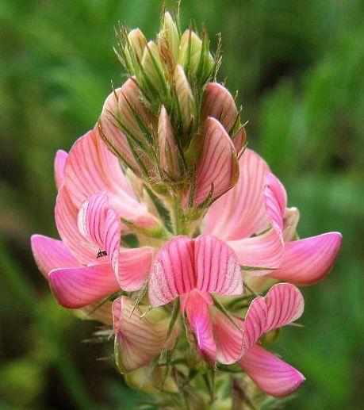
TEŞEKKÜRLER

